Slide 1
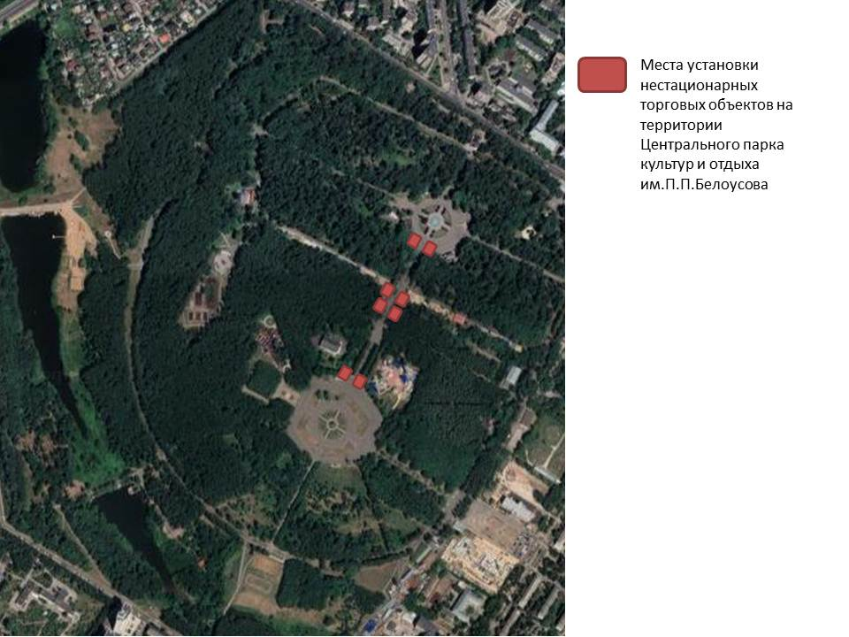
Приём заявок на размещение НТО на летний период времени (с 1 мая по 30 сентября 2023 года).

Slide 3
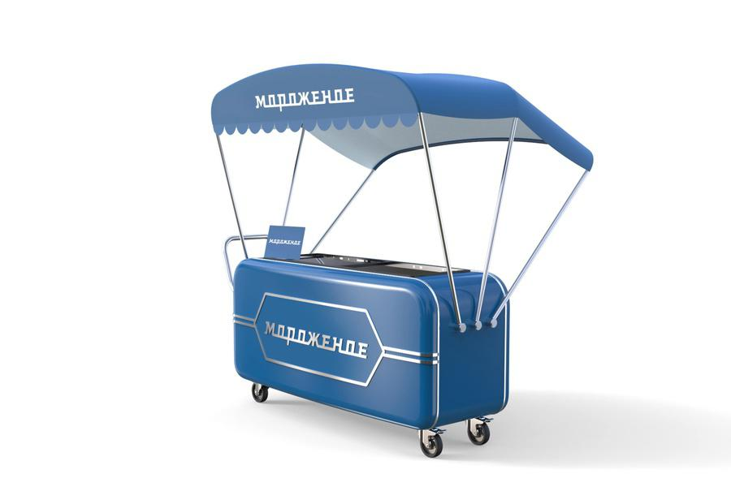

Slide 4
